Slide 1
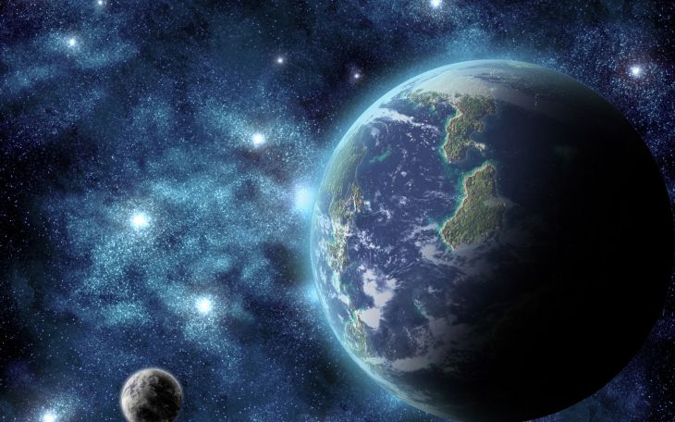
ВСЕСВІТ

Slide 2
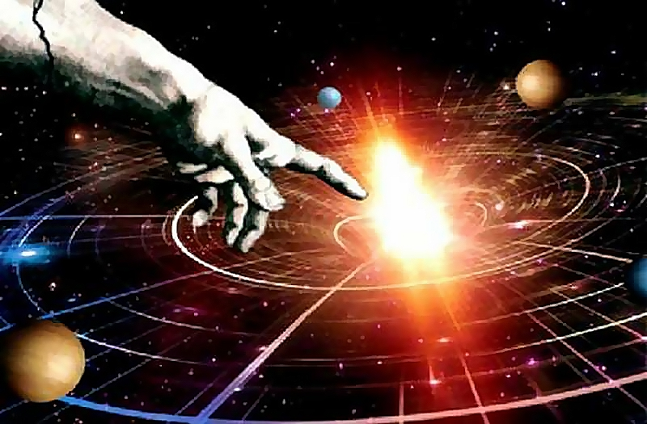
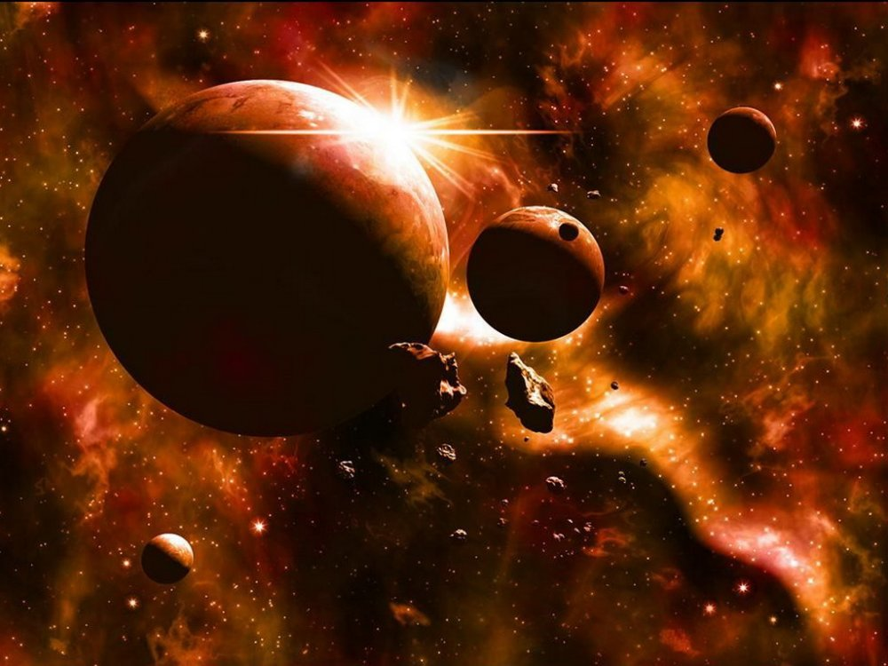
Всесвіт - це весь існуючий матеріальний світ, безмежний у просторі і часі. Він безперервно змінюється і постійно розширюється.

Slide 3
Коли все це почалося?
Більшість астрономів вважають, що Всесвіт колись існував у вигляді невеликої кулі. Потім, близько 15 мільярдів років тому, стався гігантський вибух, що дістав назву Великого вибуху.

Slide 4
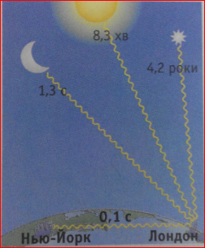
Відстані у Всесвіті вимірюються часом, який потрібен світлу, щоб подолати цю відстань. Світло від найближчої до нас зорі досягає Землі за 4.2 роки. Отже, ця зоря знаходиться від нас на відстані 4.2 світлових років. Для порівняння показано, як довго йде світло від ближчих місць.

Slide 5
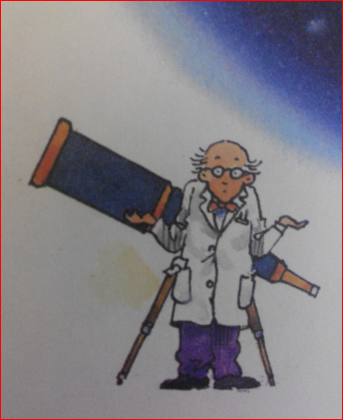
Чи перестане Всесвіт колись існувати?
Деякі астрономи припускають, що Всесвіт внаслідок розбігання галактик лише розширюватиметься. Інші вважають, що з часом галактики почнуть зближатися, поки не зіллються в одне ціле.
Ніхто не знає, звідки
взялася речовина для
побудови Всесвіту

Slide 6
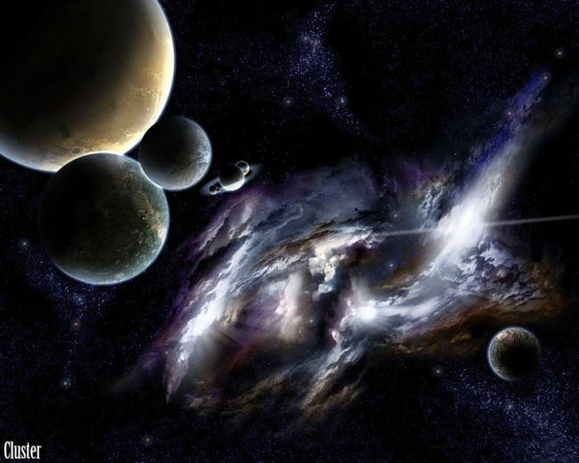
Походження Всесвіту
Всесвіт виник близько 13 млрд років тому і відтоді безперервно розширюється і змінюється. Він існуватиме ще трильйони років.

Slide 7
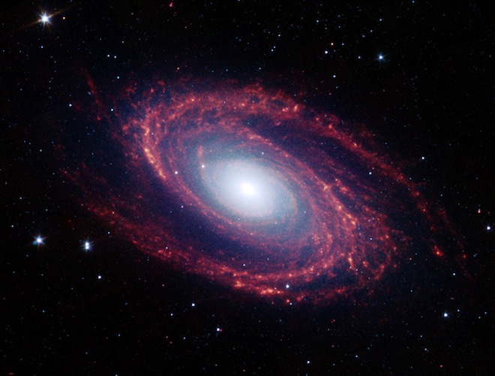
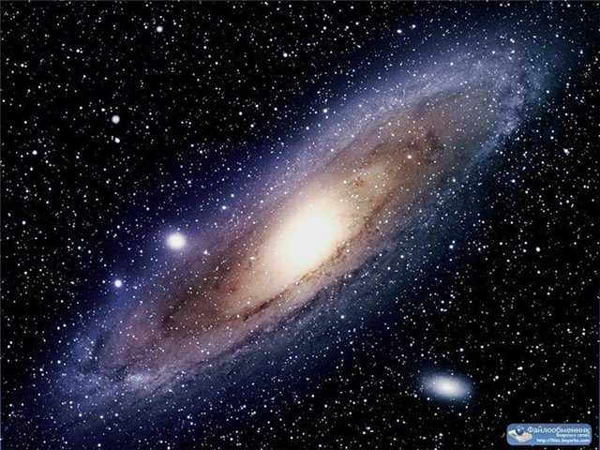
У космосі існують великі групи зірок. Їх називають галактиками, вони схожі на велетенські зоряні міста.
Внаслідок Великого вибуху молодий Всесвіт почав розлітатися у всіх напрямках. По тривалім часі його уламки почали об’єднуватися у галактики.
Галактики так само розлітаються ще й досі, і Всесвіт стає все більшим.

Slide 8
Цікаві факти
Усе у Всесвіті – зорі, планети і люди – складаються з одних і тих самих хімічних елементів.
Люди – лише одна з багатьох мільйонів форм життя, які існують на планеті Земля.
Планета Земля – єдине місце у Всесвіті, де, наскільки нам відомо, існує життя.
Земля – одна з 9 планет, які обертаються навколо зорі, названої Сонцем. Разом вони формують Сонячну систему.
Сонце з його планетною системою – лише одна з мільярдів зір, які входять до галактики Чумацький Шлях.
Незліченні галактики, яких ми ніколи не бачили, заповнюють Всесвіт. Вони згруповані у скупчення.
Скупчення галактик, згруповані у надскупчення, розкидані скрізь у Всесвіті. Вони розмежовані величезними порожніми просторами, що називаються войдами.

